Slide 1
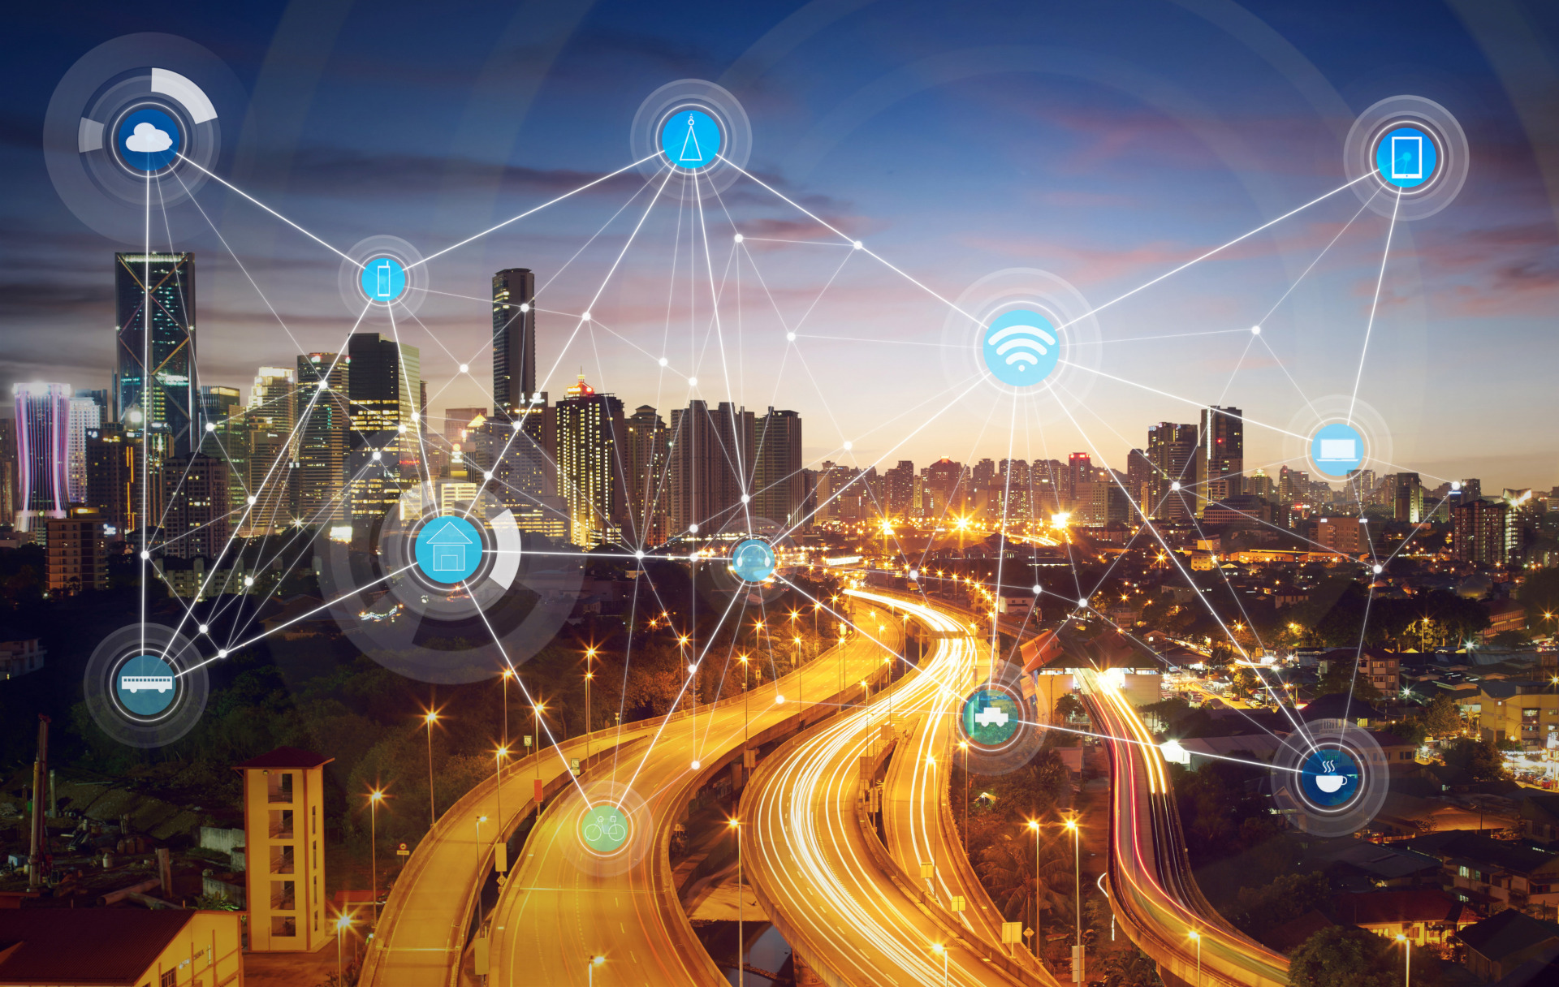
KINH NGHIỆM TRIỂN KHAI CHUYỂN ĐỔI SỐ TẠI THÀNH PHỐ ĐÀ NẴNG
Phan Tấn Luận
Giám đốc Trung tâm Công nghệ thông tin và Truyền thông TP Đà Nẵng

Slide 2
NỘI DUNG
1.
CHIẾN LƯỢC VÀ KHUNG KIẾN TRÚC
2.
MỘT SỐ KẾT QUẢ CHÍNH
3.
BÀI HỌC KINH NGHIỆM VÀ ĐỀ XUẤT

Slide 3
QUÁ TRÌNH XÂY DỰNG THÀNH PHỐ THÔNG MINH VÀ CHUYỂN ĐỔI SỐ
NQ 07-NQ/TU ngày 16/4/2019 về phát triển hạ tầng CNTT-TT tiếp cận CMCN 4.0
CTr 37-CTr/TU và 35-CTr/TU về phát triển ICT, kinh tế số, CMCN 4.0
Kiến trúc tổng thể CQĐT
Kiến trúc CQĐT
Kiến trúc tổng thể CQĐT
NQ 06-NQ/TU ngày 12/3/2003 về đẩy mạnh ứng dụng và phát triển CNTT
Kiến trúc CQĐT
Kiến trúc tổng thể TPTM
Nghị quyết và Đề án CĐS
Thành phố
thông minh
2003
2007
2010
2014
2015
2018
2019
2020
2021
2025
2030
KH ƯDCNTT trong CQNN 2007-2010
KH ƯDCNTT trong CQNN 2010-2015
KH ƯDCNTT trong CQNN 2016-2020
KH phát triển CQS 2021-2025
Thí điểm ứng dụng thông minh
Đề án Xây dựng TPTM giai đoạn 2018-2025, định hướng 2030

Slide 4
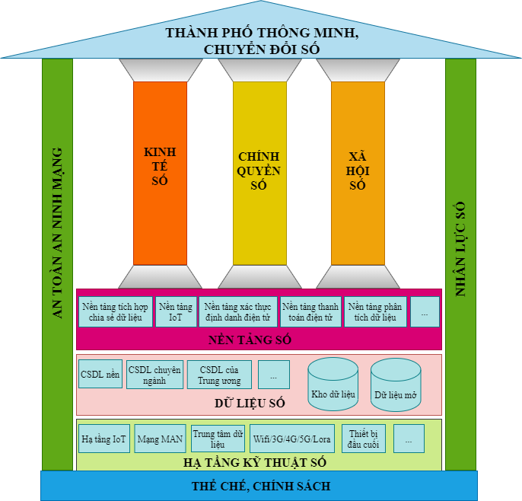
CHIẾN LƯỢC XÂY DỰNG THÀNH PHỐ THÔNG MINH VÀ CHUYỂN ĐỔI SỐ
MỤC TIÊU 2030
TẦM NHÌN 2045
Hoàn thành xây dựng đô thị thông minh, kết nối đồng bộ với các mạng lưới đô thị thông minh trong nước và khu vực ASEAN
Phát triển Đà Nẵng trở thành đô thị sinh thái, thông minh, trung tâm khởi nghiệp đổi mới sáng tạo, thành phố biển đáng sống đạt đẳng cấp khu vực Châu Á
By 2020:
Sẵn sàng hạ tầng, nền tảng và dữ liệu thông minh
By 2025
Thông minh hóa ứng dụng
By 2030
Thông minh hóa Ứng dụng cộng đồng
Kinh tế số chiếm tối thiểu 30% GRDP; trong đó công nghiệp ICT chiếm tối thiểu 15%
Kinh tế số chiếm tối thiểu 20% GRDP; trong đó công nghiệp ICT chiếm tối thiểu 10%

Slide 5
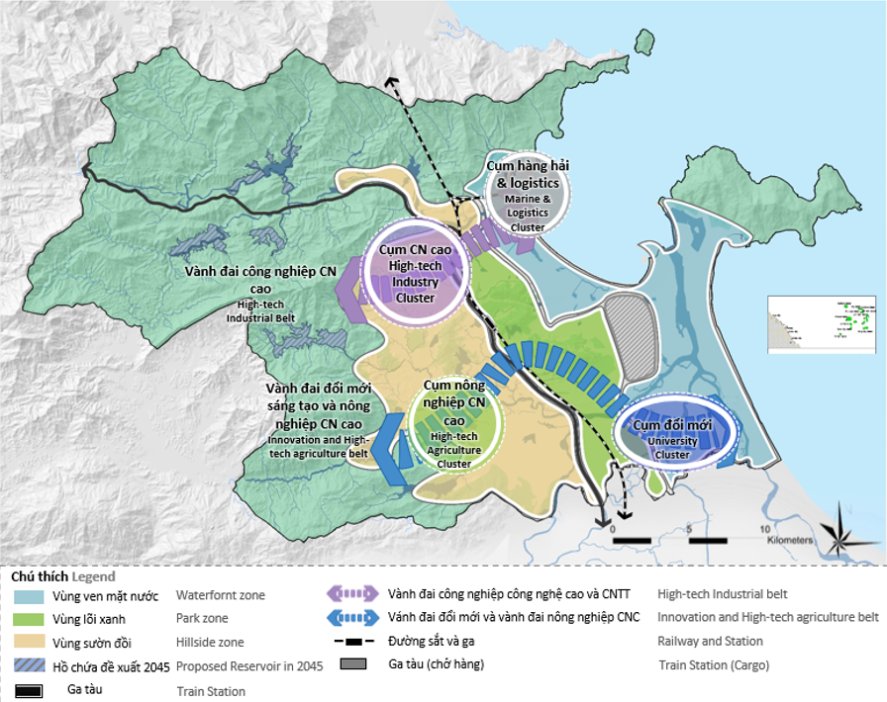
CẤU TRÚC VÀ MÔ HÌNH ĐÔ THỊ TRONG ĐỒ ÁN QUY HOẠCH CHUNG
ĐÔ THỊ THÔNG MINH
- Đồ án Điều chỉnh Quy hoạch chung thành phố Đà Nẵng đến năm 2030, tầm nhìn 2045 (phê duyệt tại Quyết định số 359/QĐ-TTg ngày 15/3/2021) đã lồng ghép các giải pháp thành phố thông minh đồng bộ trong mô phát triển đô thị;
- Đồ án đã xác định ứng dụng ICT trong hạng mục quy hoạch đô thị và phát triển hạ tầng kỹ thuật đô thị nhằm nâng cao hiệu quả quản lý đô thị và cung cấp các dịch vụ, tiện ích thông minh cho người dân.

Slide 6
CÁCH TIẾP CẬN TRONG TRIỂN KHAI TPTM VÀ CHUYỂN ĐỔI SỐ
Thành phố thông minh là thành phố cung cấp các dịch vụ thông minh cho người dân, doanh nghiệp dựa trên công nghệ số và dữ liệu số
THÔNG MINH
DỮ LIỆU
Chuyển đổi số kế thừa từ triển khai Chính quyền điện tử, thành phố thông minh, lấy dữ liệu làm trung tâm - Data Centric
DATA CENTRIC
HẠ TẦNG

Slide 7
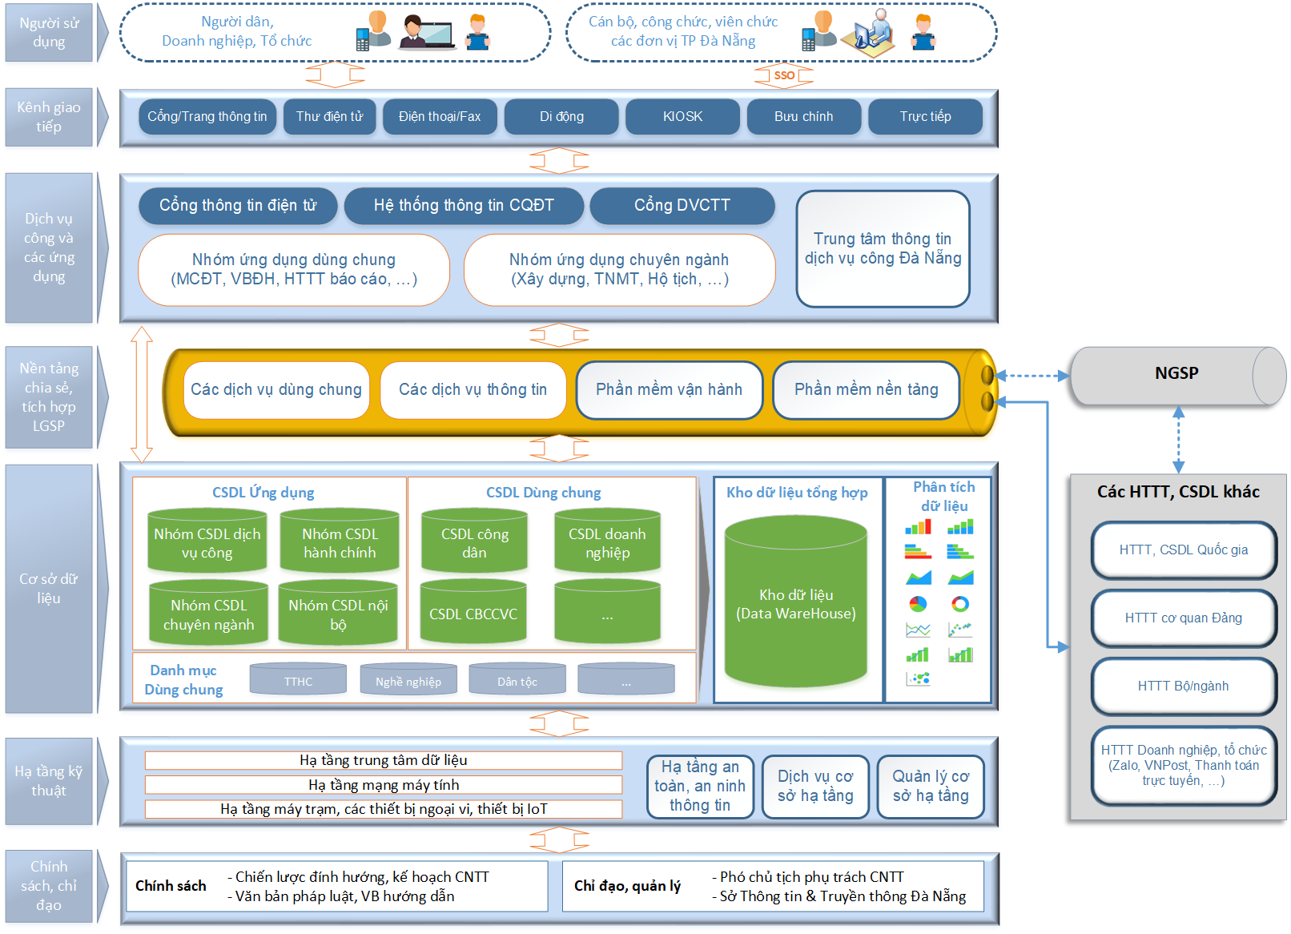
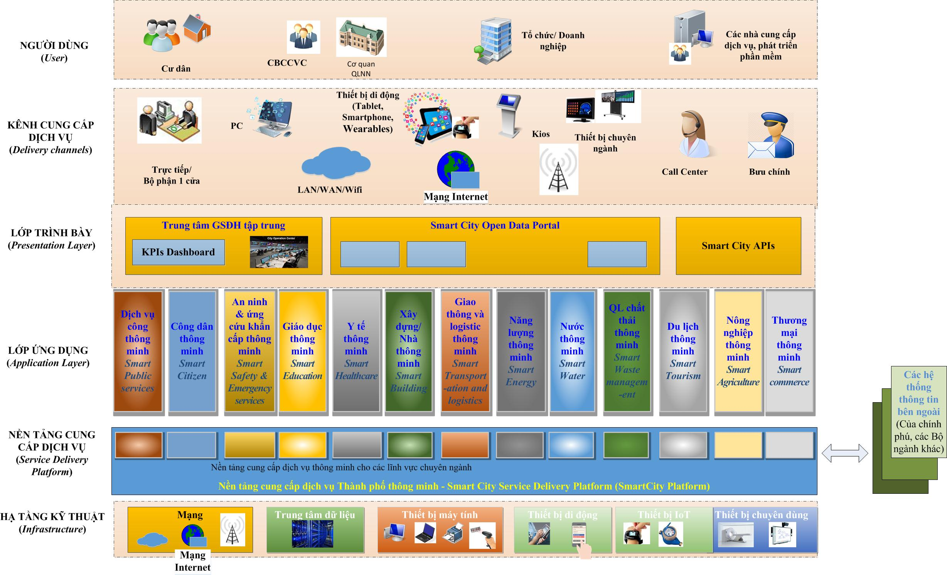
KIẾN TRÚC CHÍNH QUYỀN ĐIỆN TỬ - THÀNH PHỐ THÔNG MINH
Kiến trúc Chính quyền điện tử (2010, 2015, 2018, 2021): Mô hình tập trung
Kiến trúc Thành phố thông minh (2018):
Mô hình phân tán

Slide 8
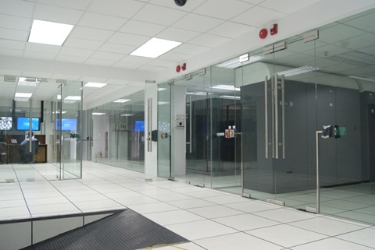
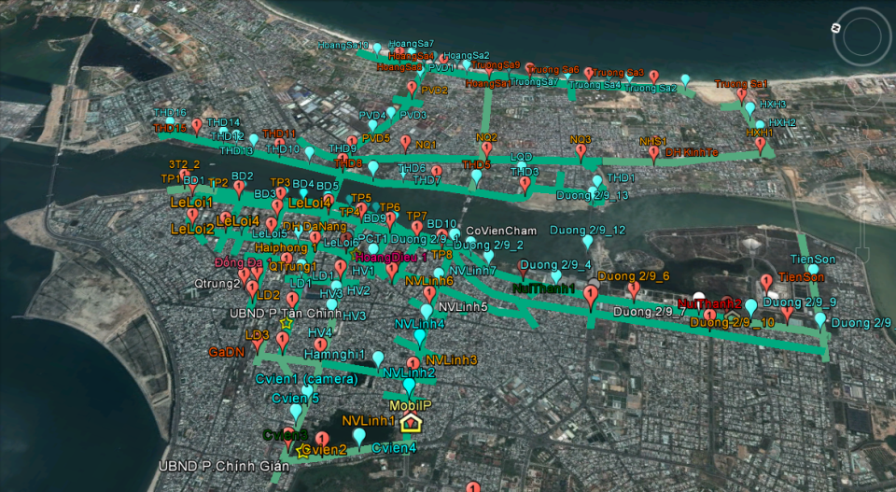
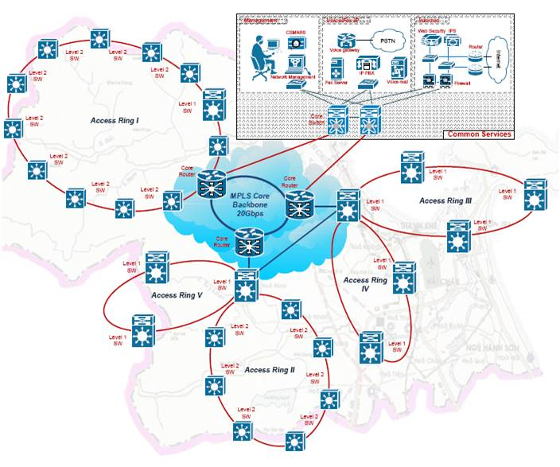
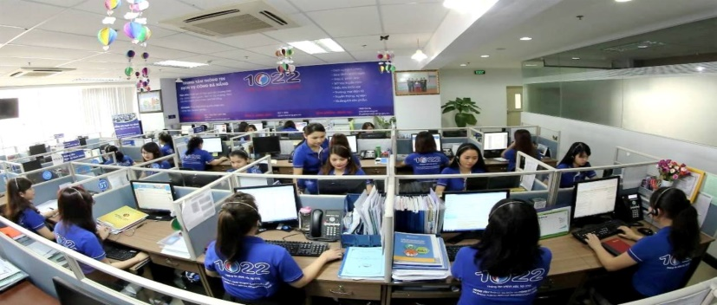
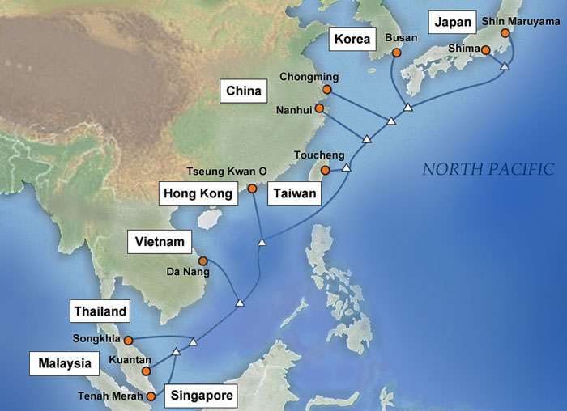
HẠ TẦNG SỐ
Trung tâm dữ liệu (TIER III, 170TB)
WiFi công cộng (430 access points)
Mạng MAN (400 km cáp quang ngầm)
Điểm trung chuyển Internet quốc tế; Mạng 3G, 4G (phủ sóng 100%)
Tổng đài 1022 (100 bàn tiếp nhận)

Slide 9
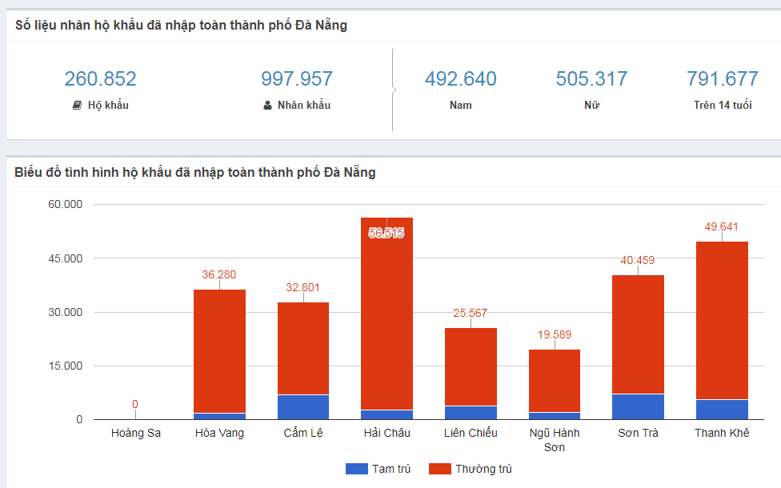
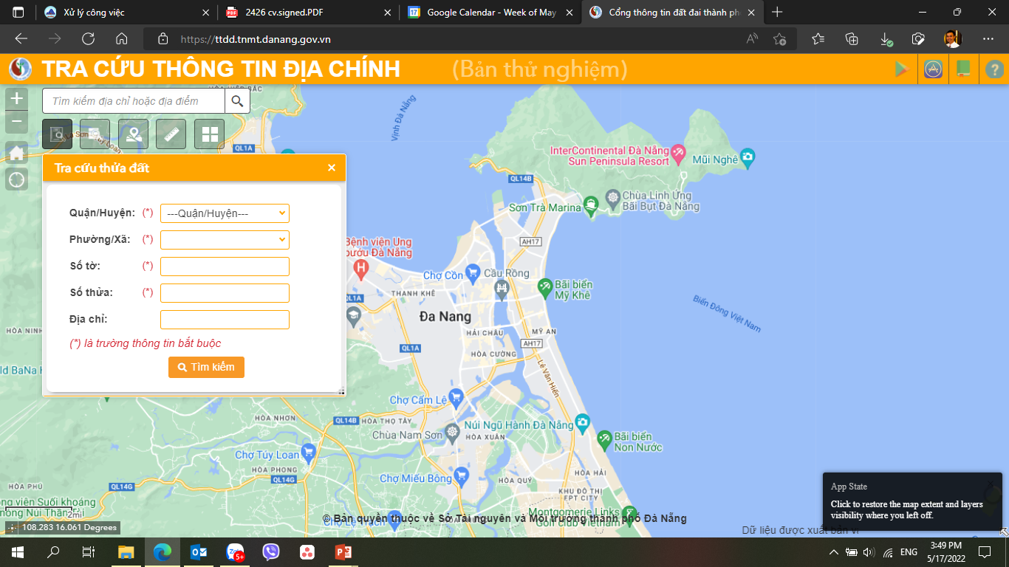
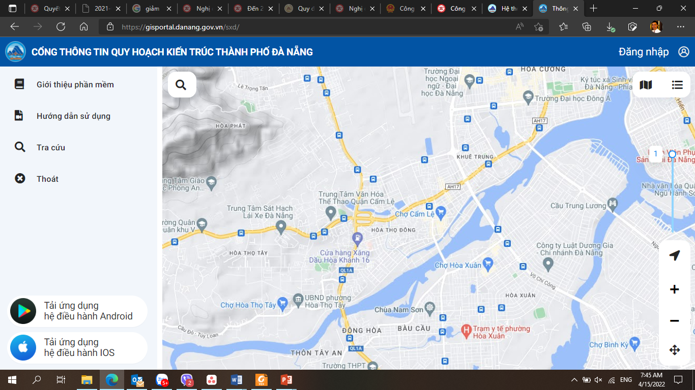
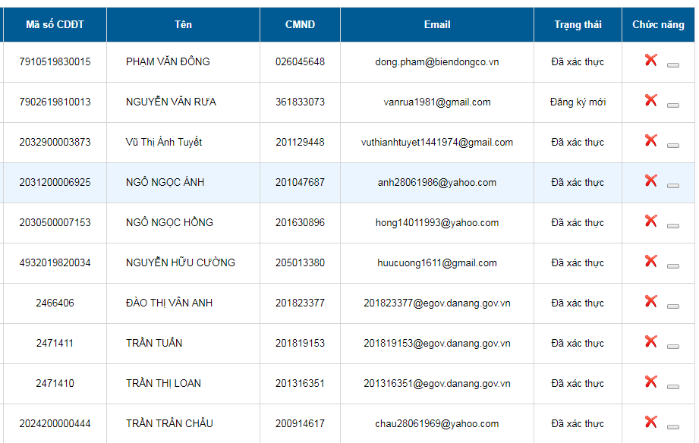
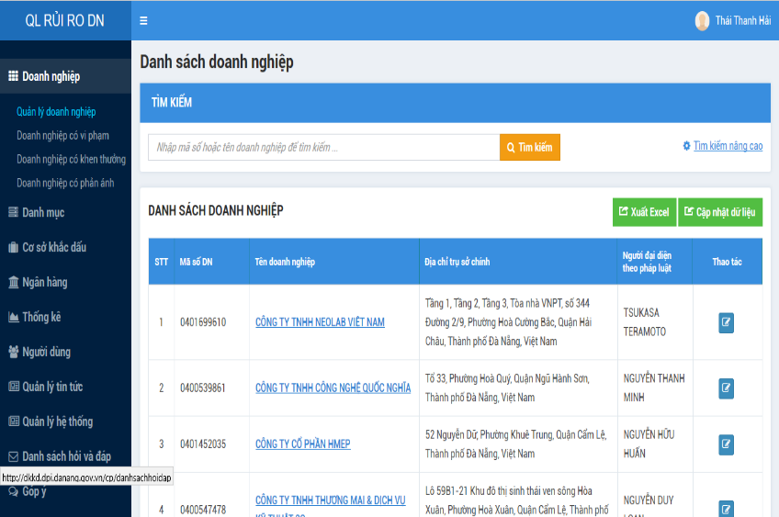
DỮ LIỆU SỐ
CSDL nhân hộ khẩu
CSDL GIS đất đai
CSDL GIS kiến trúc, quy hoạch
560
CSDL chuyên ngành
CSDL công dân
CSDL doanh nghiệp

Slide 10
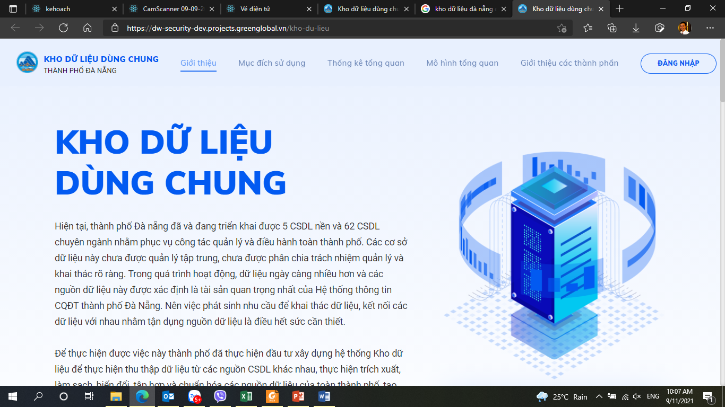
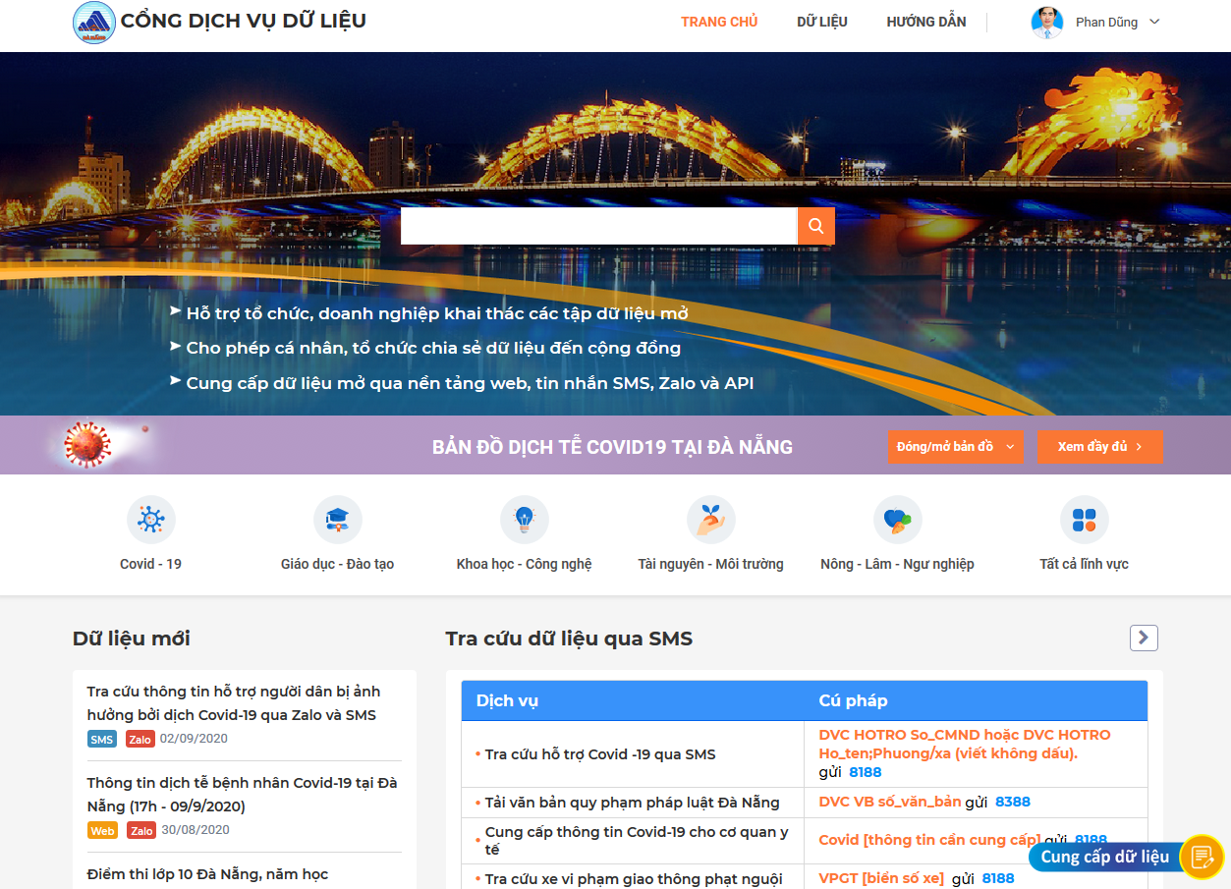
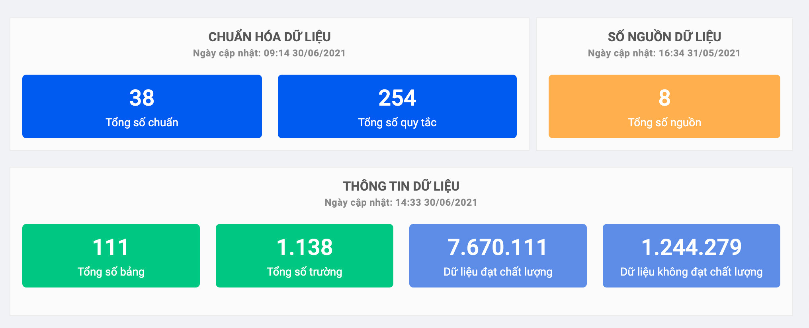
DỮ LIỆU SỐ
Kho dữ liệu dùng chung
(khodulieu.danang.gov.vn)
Thu thập, làm sạch, chuẩn hóa, xử lý dữ liệu (có cấu trúc, bán cấu trúc); đang mở rộng xử lý dữ liệu phi cấu trúc
Cổng dữ liệu mở
(opendata.danang.gov.vn hoặc dichvucong.vn)
Cung cấp gần 600 tập dữ liệu mở (qua web, SMS, API, Zalo)

Slide 11
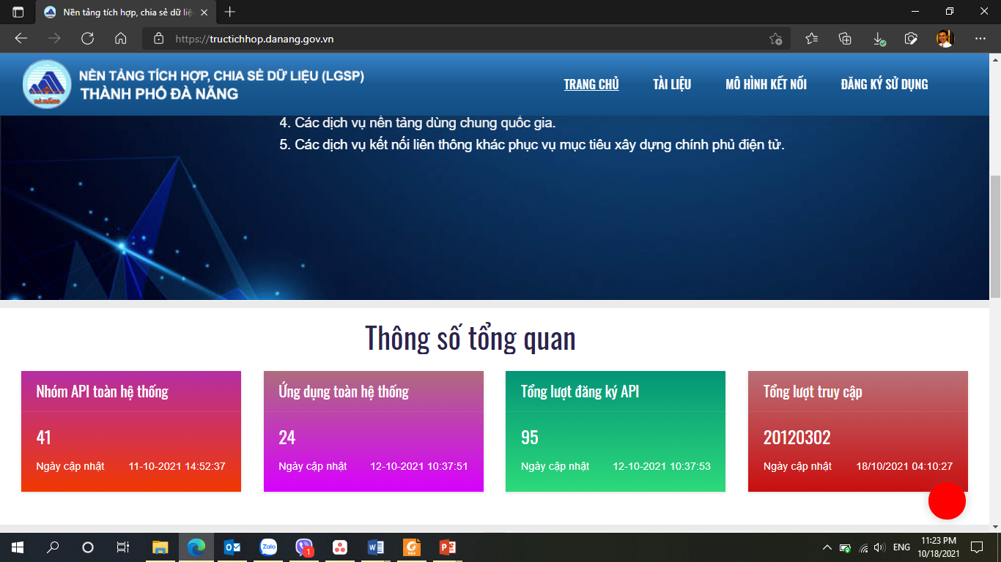
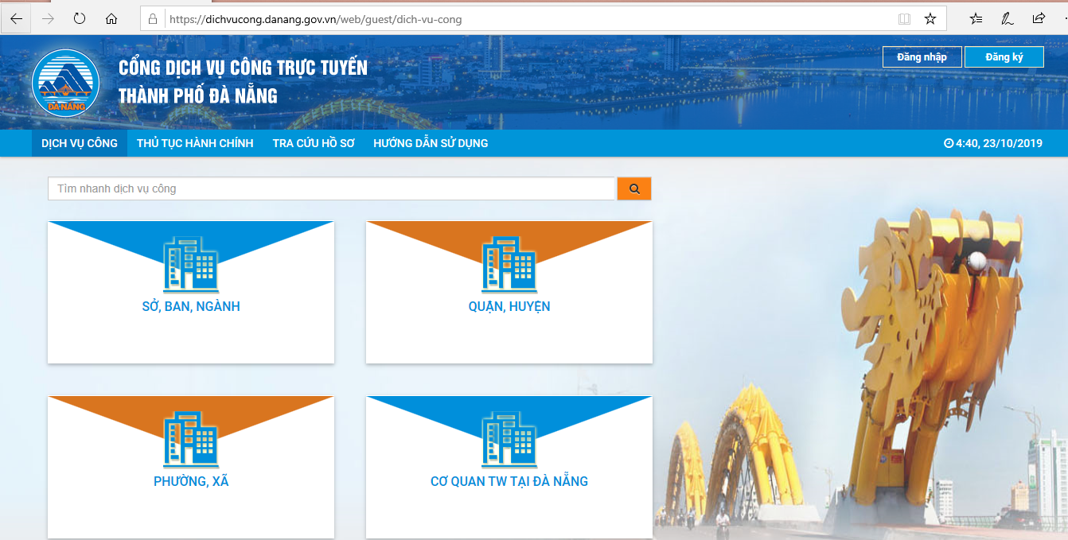
NỀN TẢNG SỐ
Nền tảng tích hợp chia sẻ dữ liệu LGSP
44 dịch vụ API
>22 triệu lượt giao dịch qua LGSP
Nền tảng Cổng Dịch vụ công trực tuyến
100% dịch vụ công trực tuyến đủ điều kiện đã triển khai mức 4
Thí điểm sử dụng dữ liệu số thay thế thành phần hồ sơ (Sổ đỏ, Sổ hộ khẩu, Giấy đăng ký kinh doanh)

Slide 12
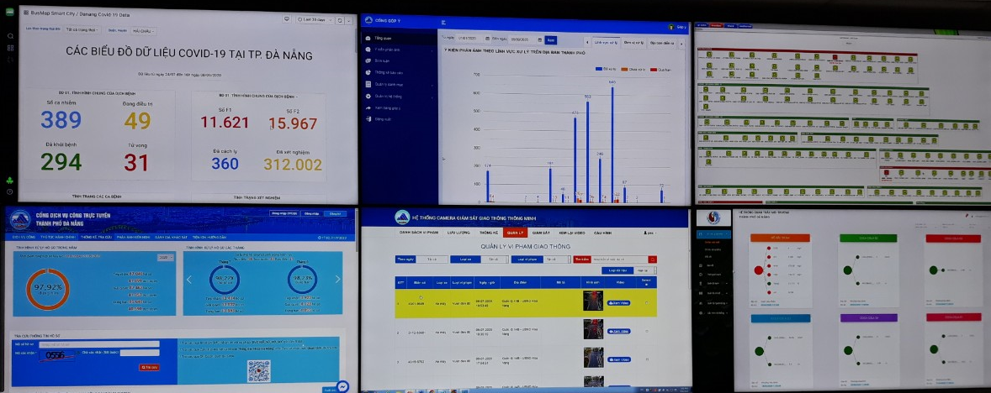
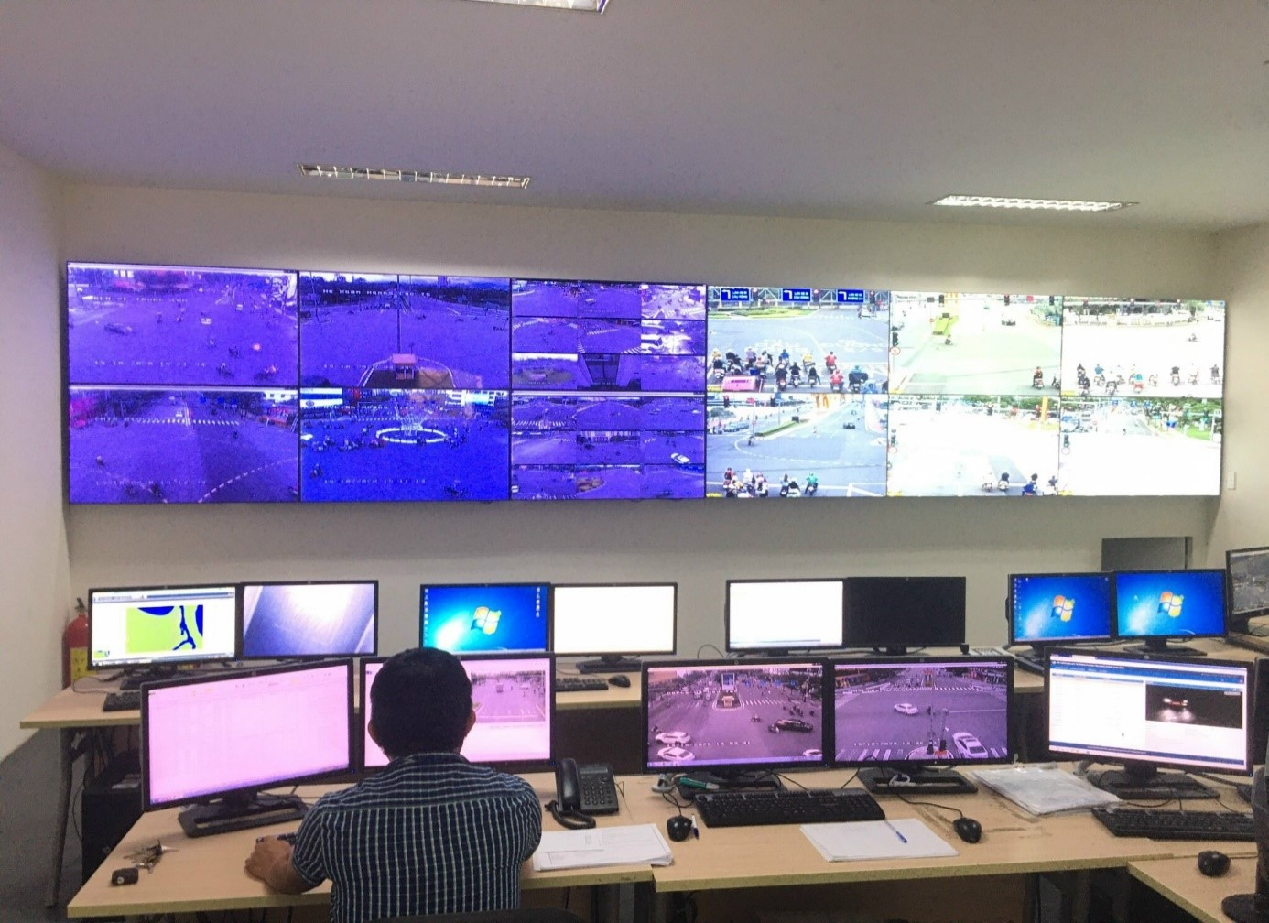
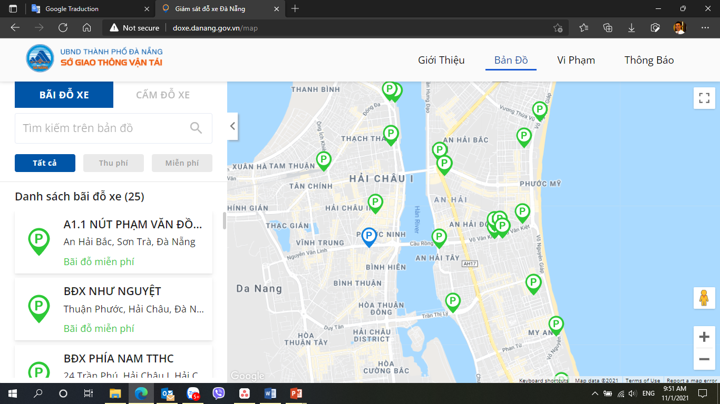
CHÍNH QUYỀN SỐ
Trung tâm Giám sát Mini IOC
(18 dịch vụ đô thị thông minh như Giám sát dịch vụ công; Góp ý, phản ánh; Giám sát an toàn thông tin; Giám sát mạng xã hội;....)
Trung tâm giám sát giao thông thông minh
(270 camera giám sát giao thông; nhận dạng biển số, phát hiện vi phạm giao thông, truy vết phương tiện,...)
Hệ thống Giám sát đỗ xe
(25 bãi đỗ xe toàn thành phố; 73 tuyến đường cấm đỗ xe

Slide 13
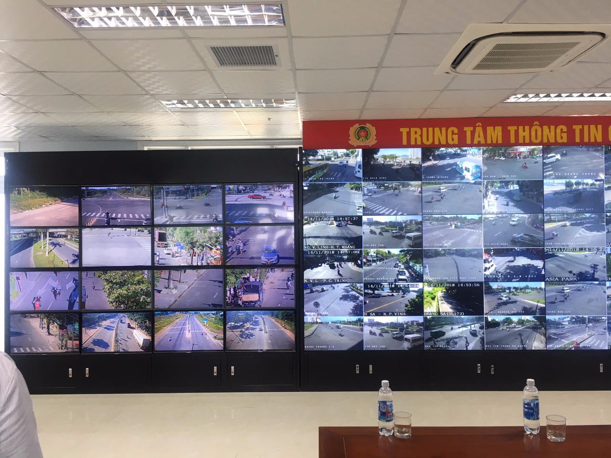
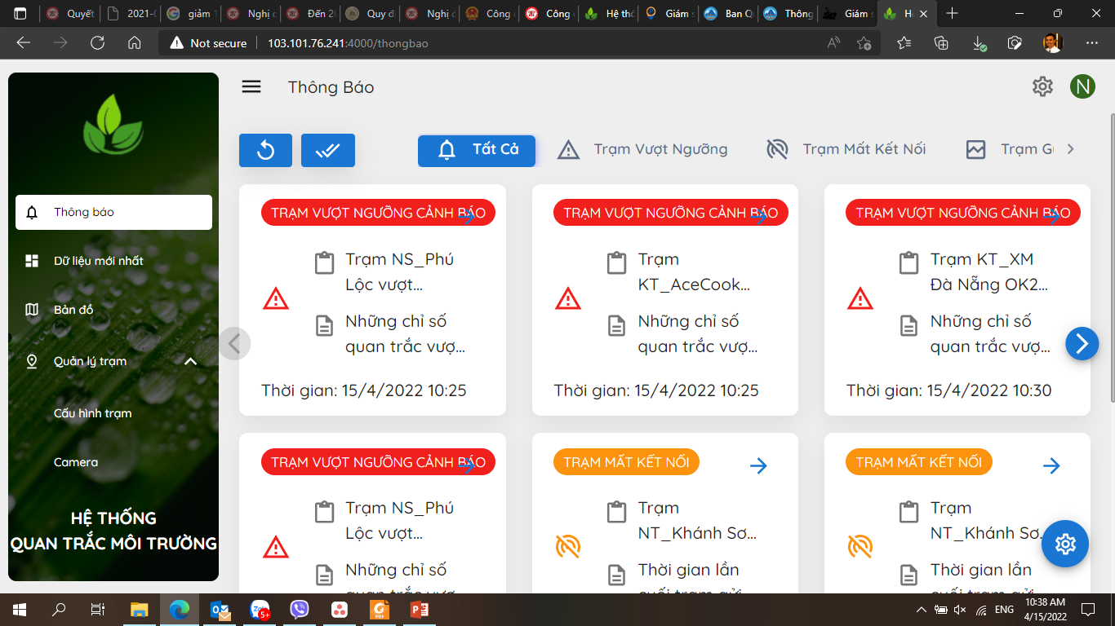
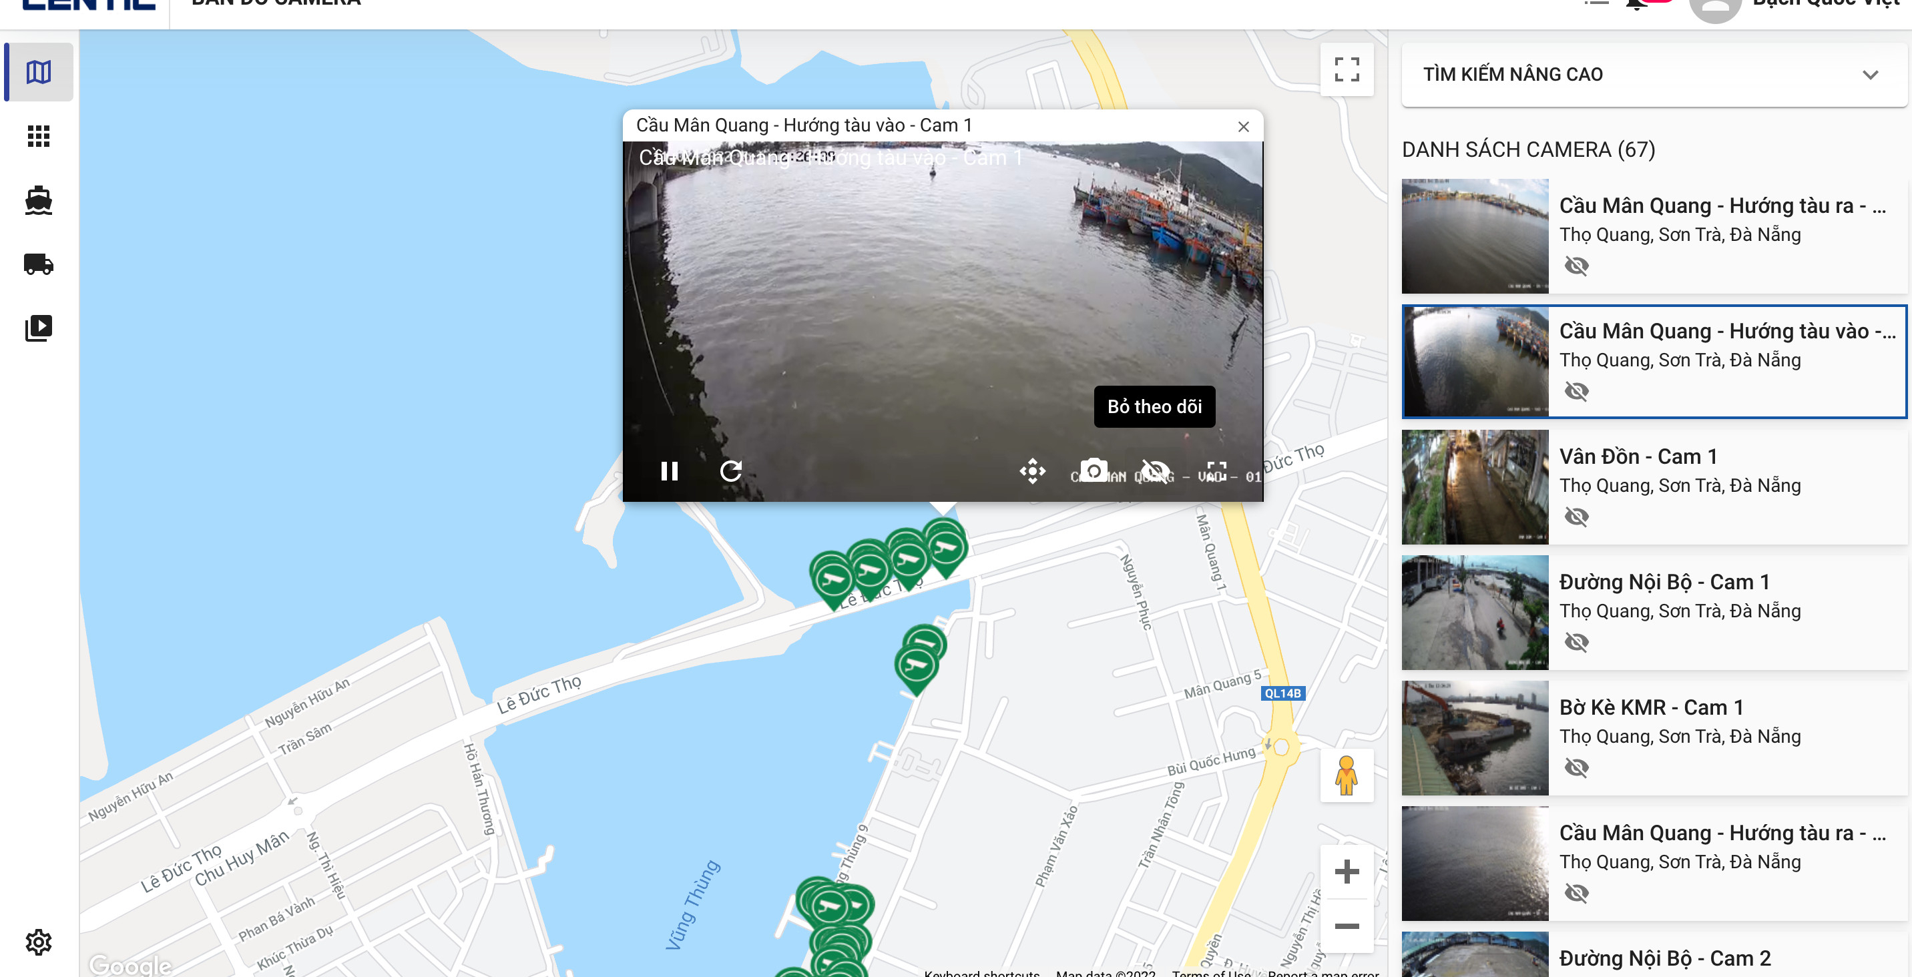
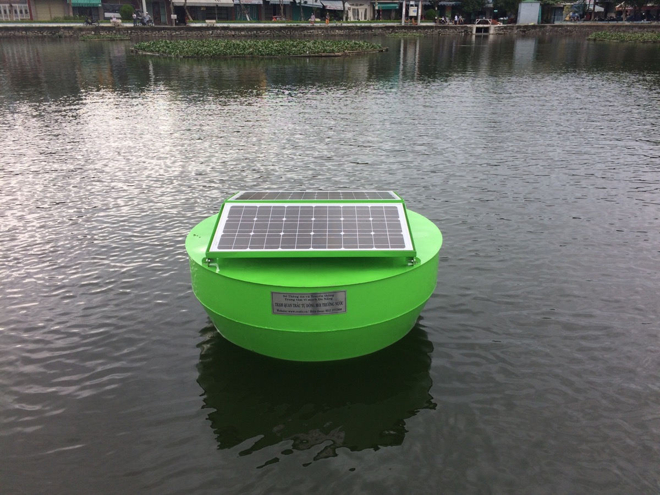
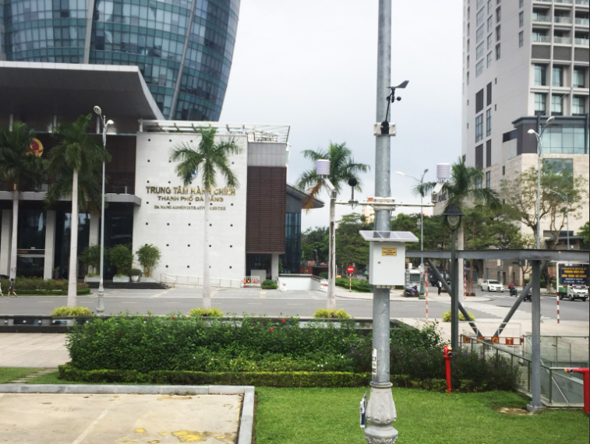
CHÍNH QUYỀN SỐ
Trung tâm Chỉ huy an ninh trật tự
(1800 camera giám sát)
Nền tảng tích hợp quan trắc dùng chung
(Tích hợp 50 trạm quan trắc môi trường nước, không khí; 03 trạm quan trắc công trình cầu)
Hệ thống Giám sát tàu thuyền ra vào Cảng cá Thọ Quang

Slide 14
CÔNG NGHIỆP ICT
Năm 2021, công nghiệp ICT tăng trưởng 10,47% và đóng góp 8,2% GRDP thành phố
Thành phố hiện có 2,1 doanh nghiệp công nghệ số/1000 dân (đứng thứ hai sau TP. Hồ Chí Minh; trung bình cả nước là 0,5 doanh nghiệp CNS/1000 dân)
Kim ngạch xuất khẩu phần mềm đạt gần 100 triệu USD. Thị trường Nhật Bản và Mỹ là 02 thị trường chủ lực (chiếm tỷ lệ 36% tại mỗi thị trường), thị trường EU (chiếm 16%), và các nước châu Á khác như: Trung Quốc, Singapore, Đài Loan (chiếm 12%)
Tổng nhân lực CNTT thành phố hơn 44.000 người
Đã được Thủ tướng Chính phủ công nhận 02 Khu CNTT tập trung (Khu CVPM Đà Nẵng, Khu CNTT Đà Nẵng); chuẩn bị đưa vào vận hành, khai thác Khu CVPM số 2 trong tháng 8/2022
Doanh thu công nghiệp ICT

Slide 15
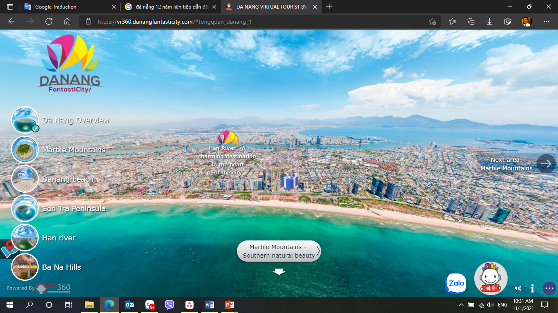
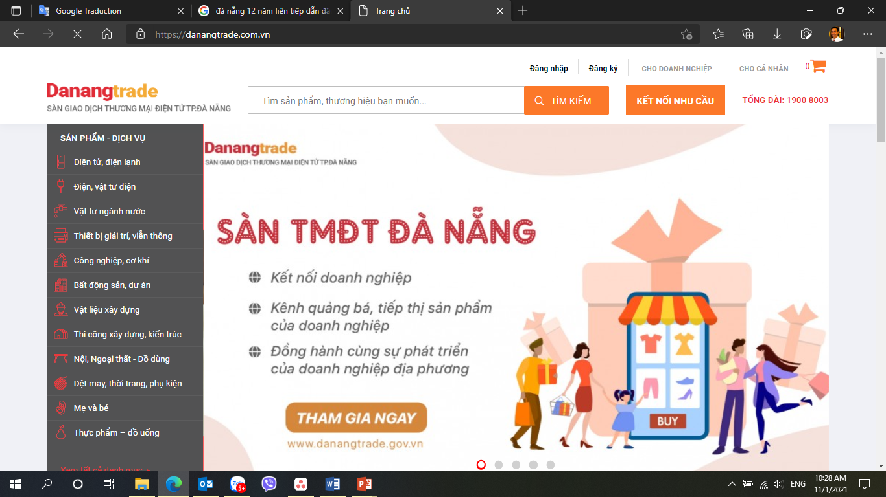
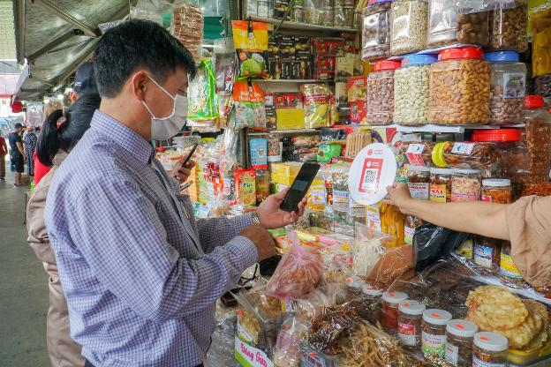
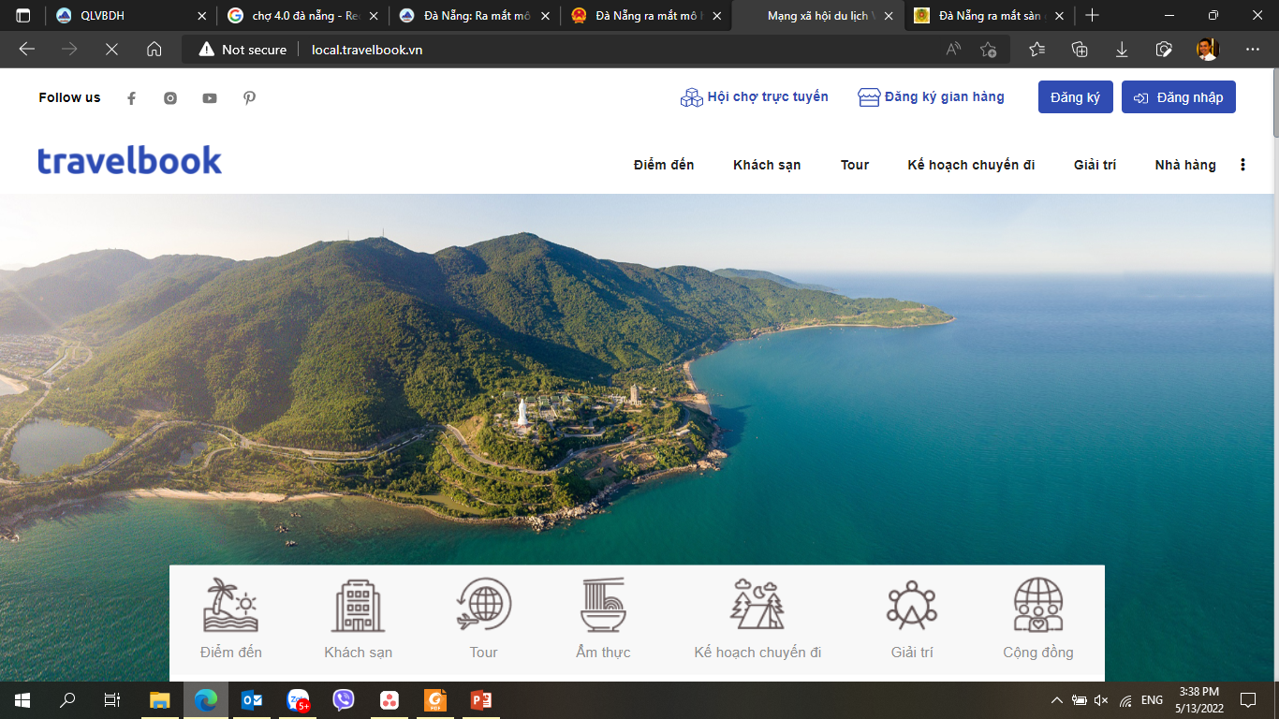
THƯƠNG MẠI SỐ, TÀI CHÍNH SỐ VÀ DU LỊCH SỐ
Sàn Thương mại điện tử Đà Nẵng (~1000 doanh nghiệp và >2.500 sản phẩm)
Đà Nẵng VR360
Chợ 4.0 (Mobile money, VietQR,...; 1000 hộ, tiểu thương tham gia)
Sàn giao dịch du lịch trực tuyến và Hội chợ du lịch ảo trực tuyến

Slide 16
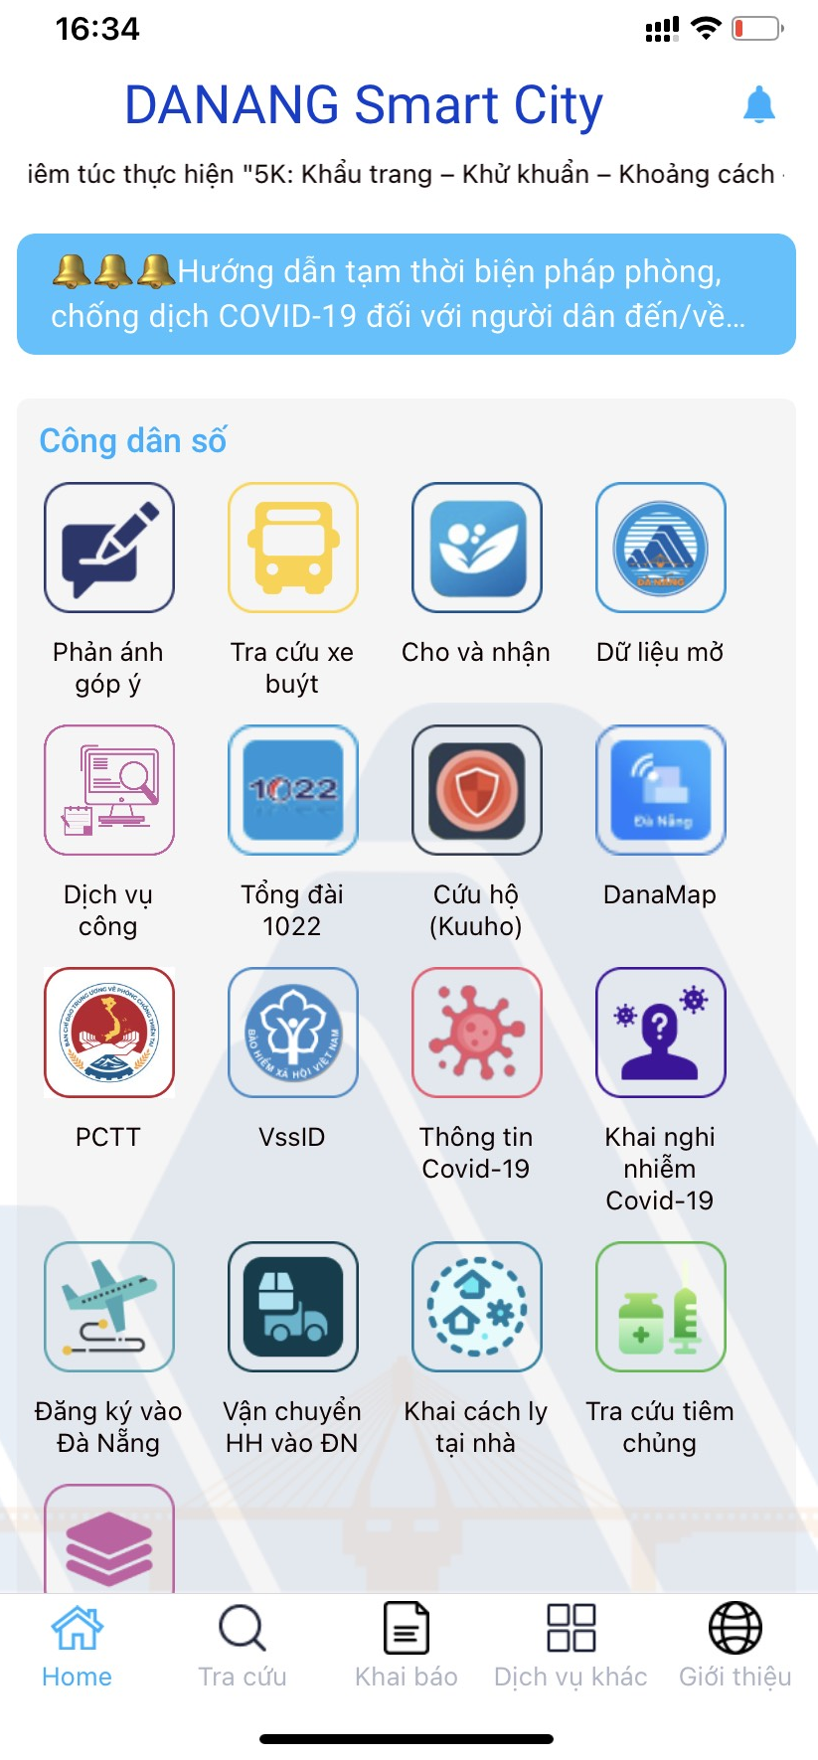
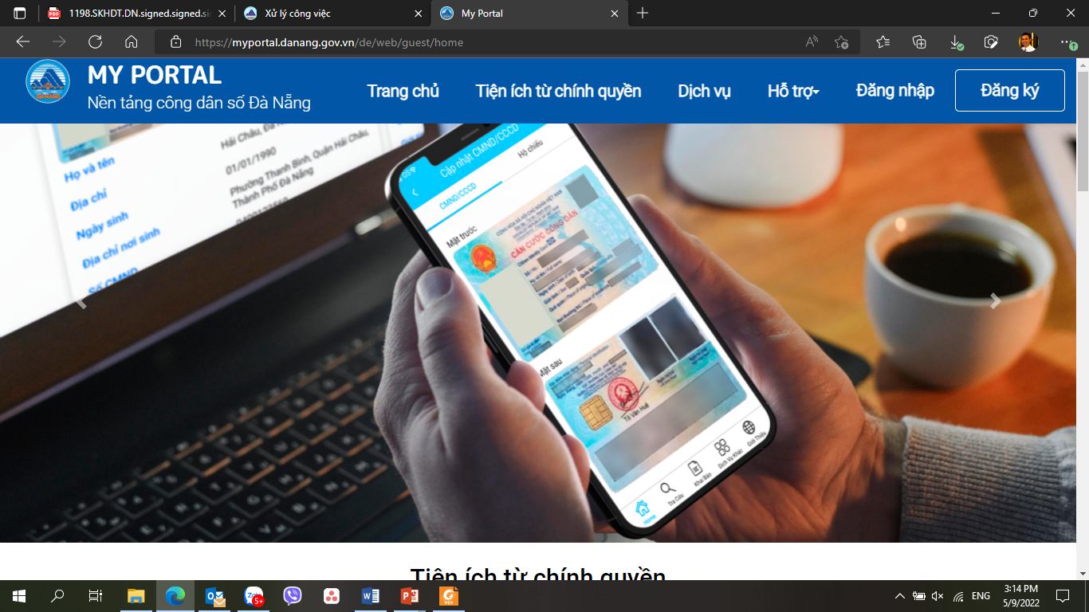
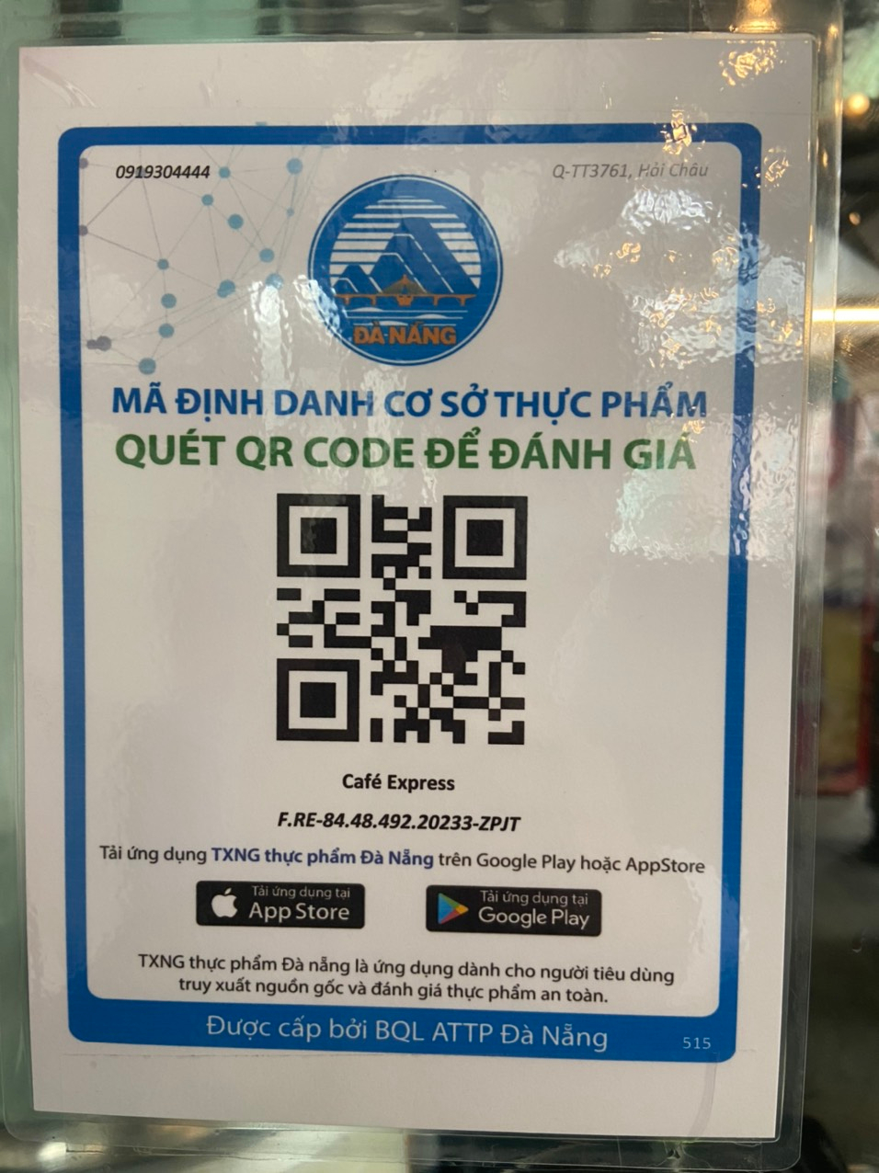
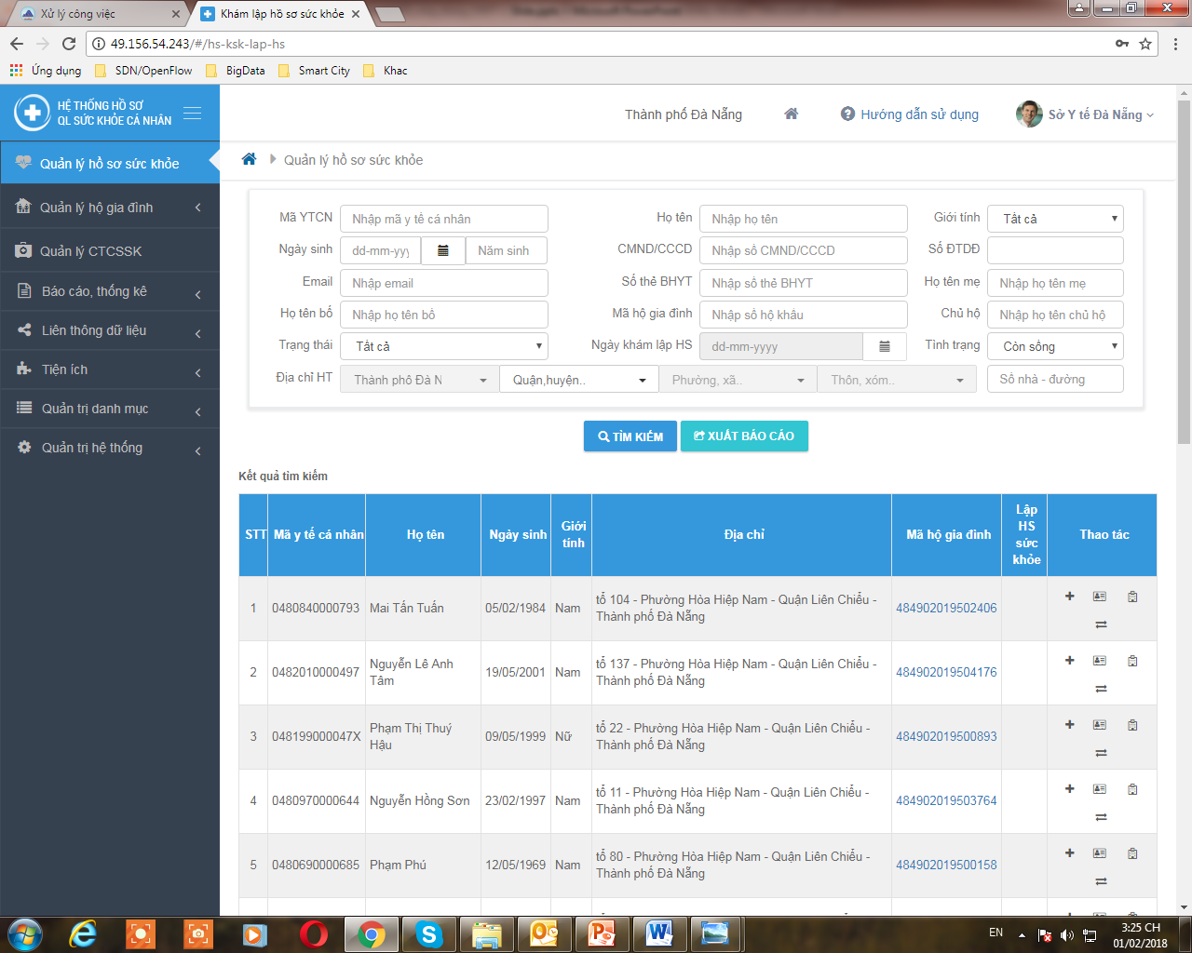
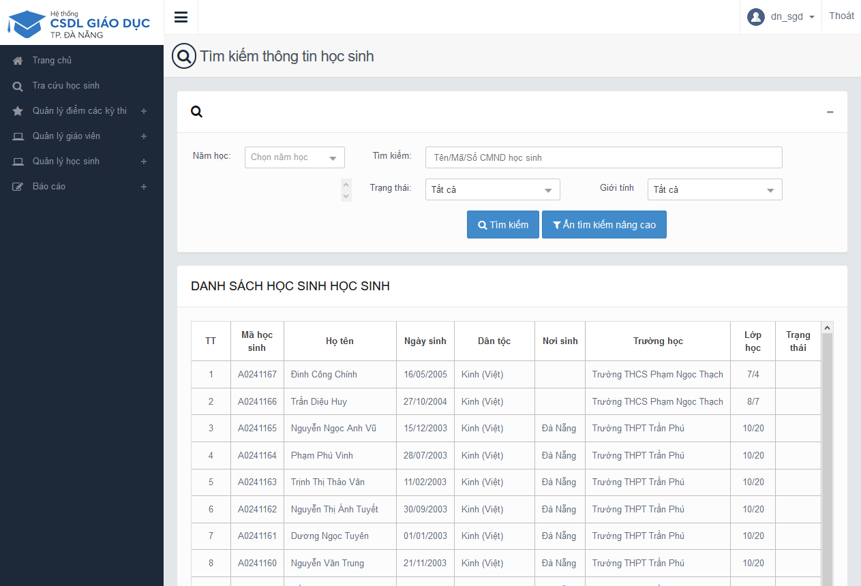
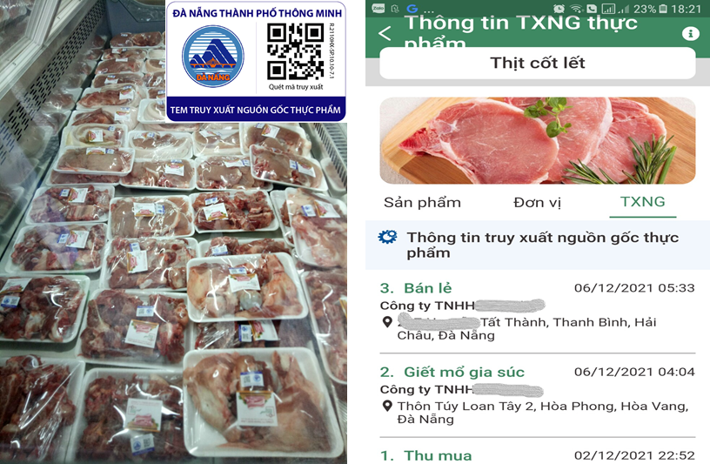
XÃ HỘI SỐ
Tỷ lệ người dân sử dụng điện thoại di động đứng đầu toàn quốc, với tỷ lệ 276 máy/100 dân; trong đó thuê bao băng rộng di động 173 máy/100 dân;
180.000 tài khoản công dân điện tử trên Hệ thống Chính quyền điện tử (đăng nhập 01 lần); toàn thành phố có 2,2 triệu tài khoản mang xã hội, trong đó có gần 1,0 triệu tài khoản Zalo.
Cơ bản mỗi người dân có 01 hồ sơ sức khoẻ điện tử kết hợp với mã (ID) duy nhất; mỗi học sinh có 01 mã (ID) duy nhất gắn với học bạ điện tử
Nền tảng công dân số
Hồ sơ sức khỏe cá nhân (~100% dân số thành phố)
CSDL giáo dục
(100% trường học, giáo viên, học sinh)
Truy xuất nguồn gốc thực phẩm (~4000 cơ sở sản xuất kinh doanh)

Slide 17
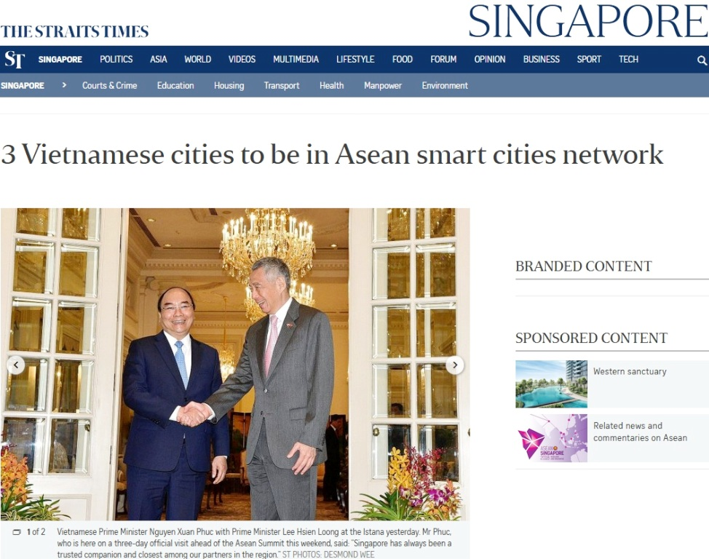
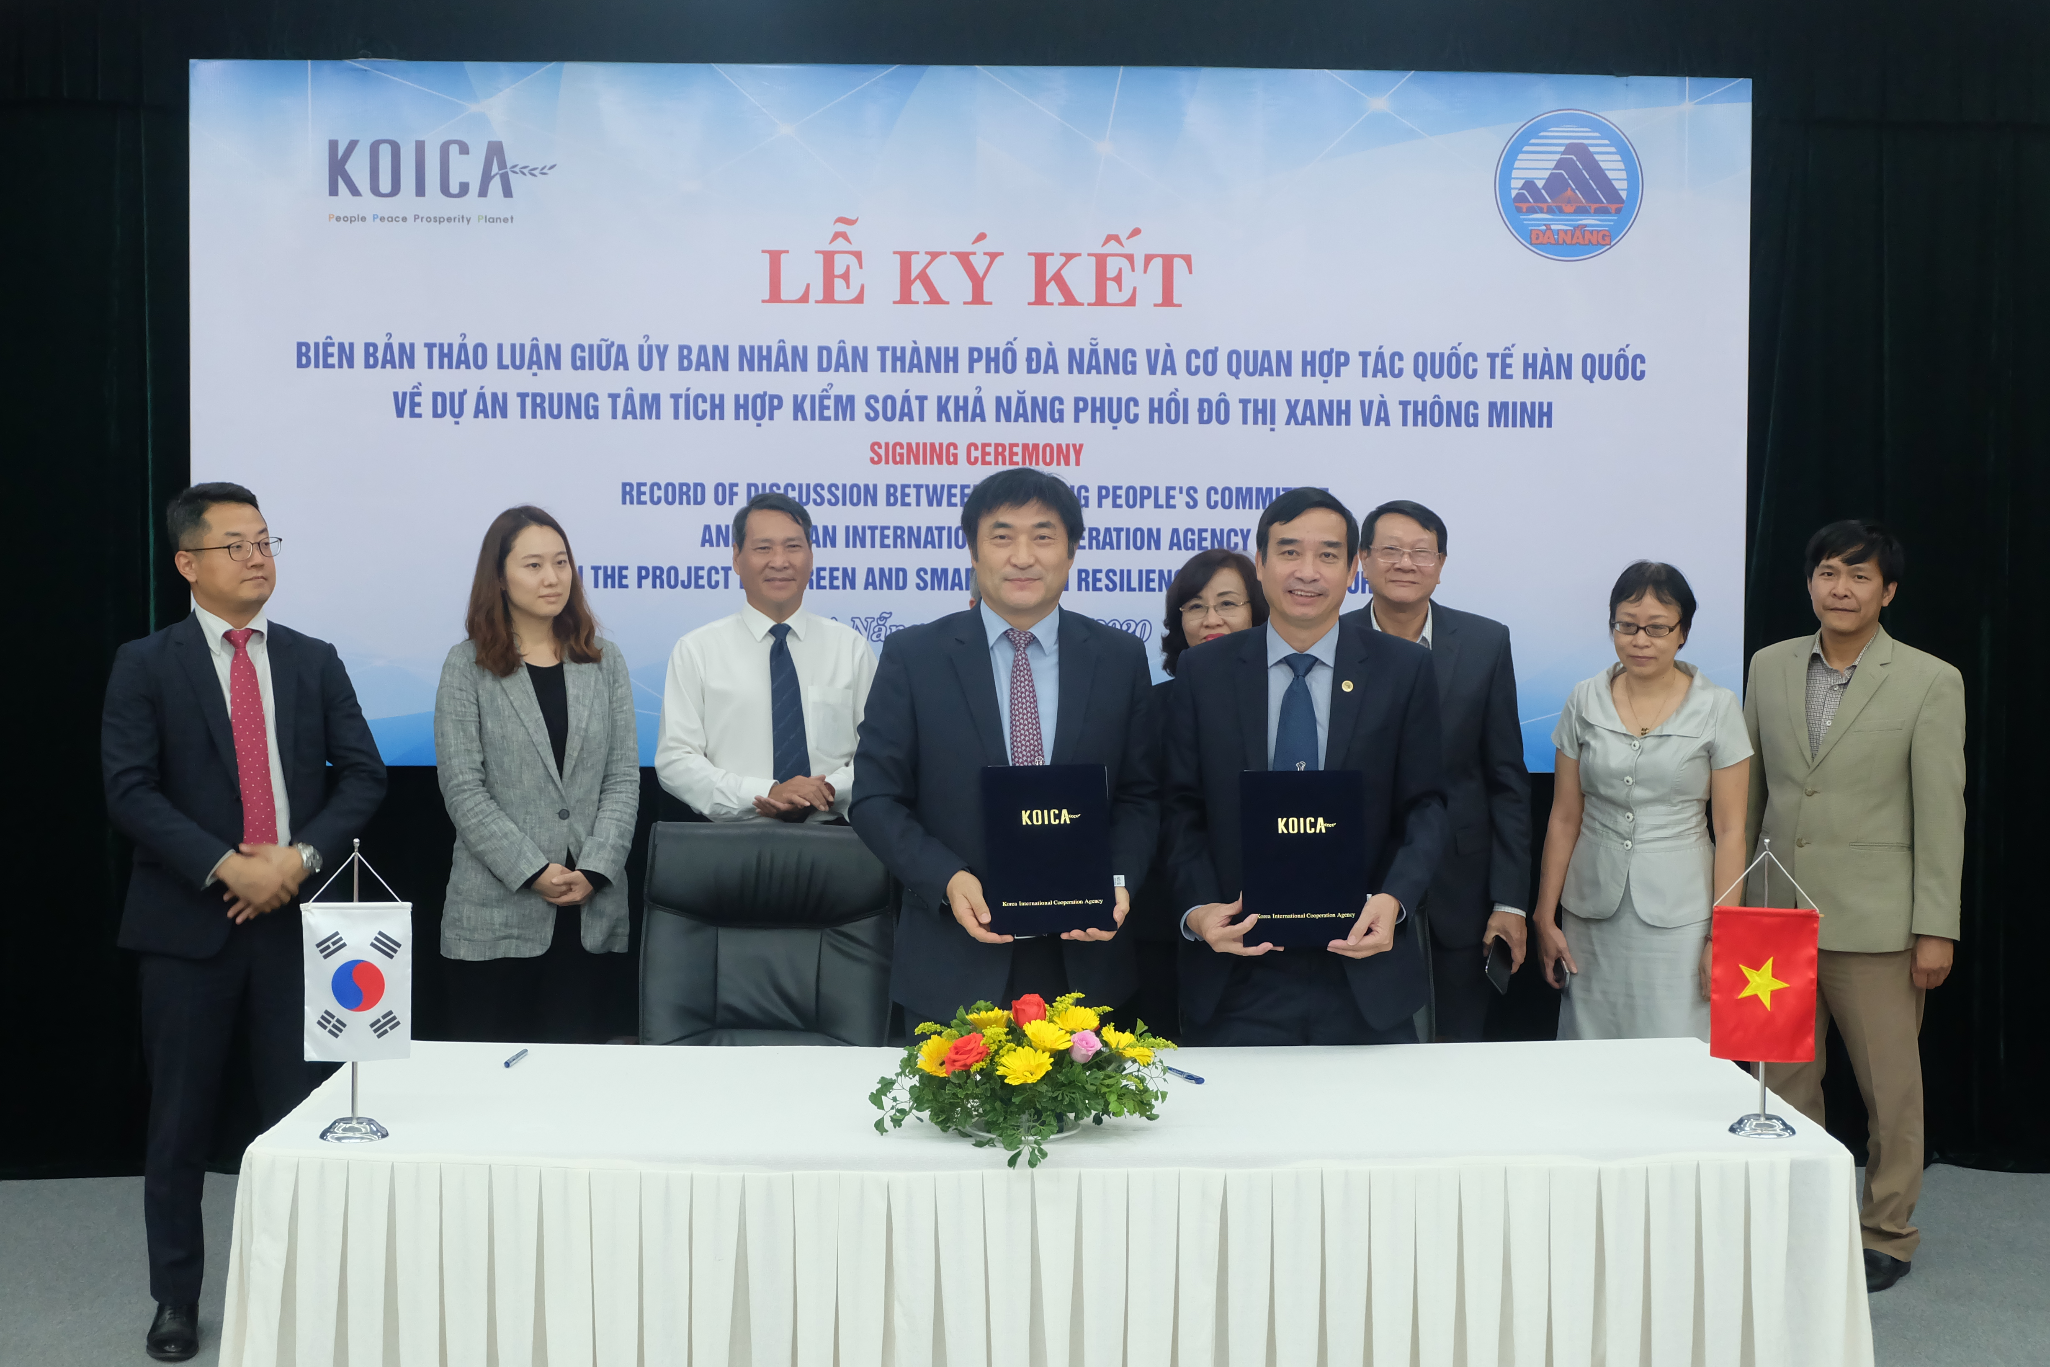
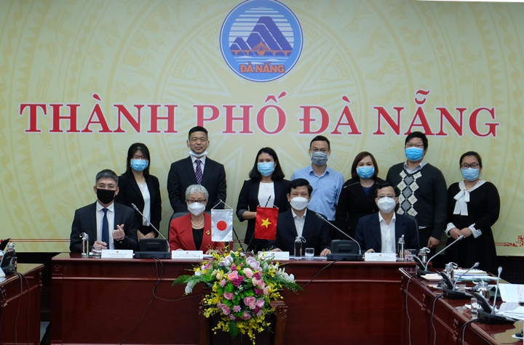
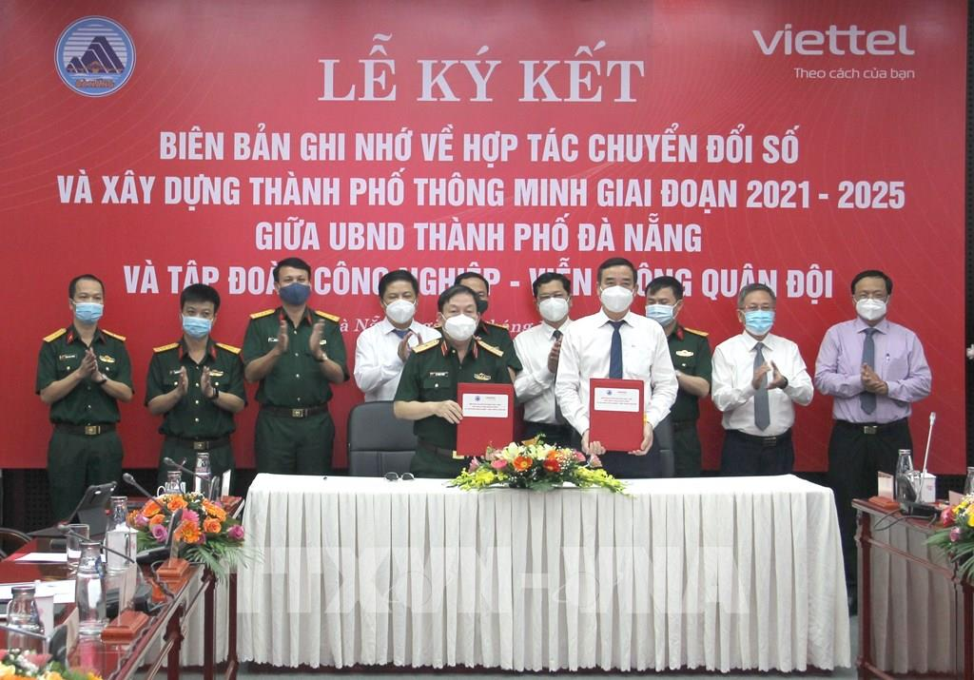
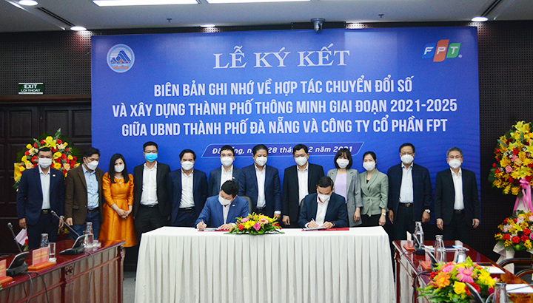
HỢP TÁC TRONG NƯỚC VÀ QUỐC TẾ
Thành viên của Mạng lưới TPTM ASEAN, Tổ chức TPTM bền vững WeGO
Hợp tác với KOICA
Hợp tác với JICA, MLIT
Hợp tác với Viettel, FPT

Slide 18
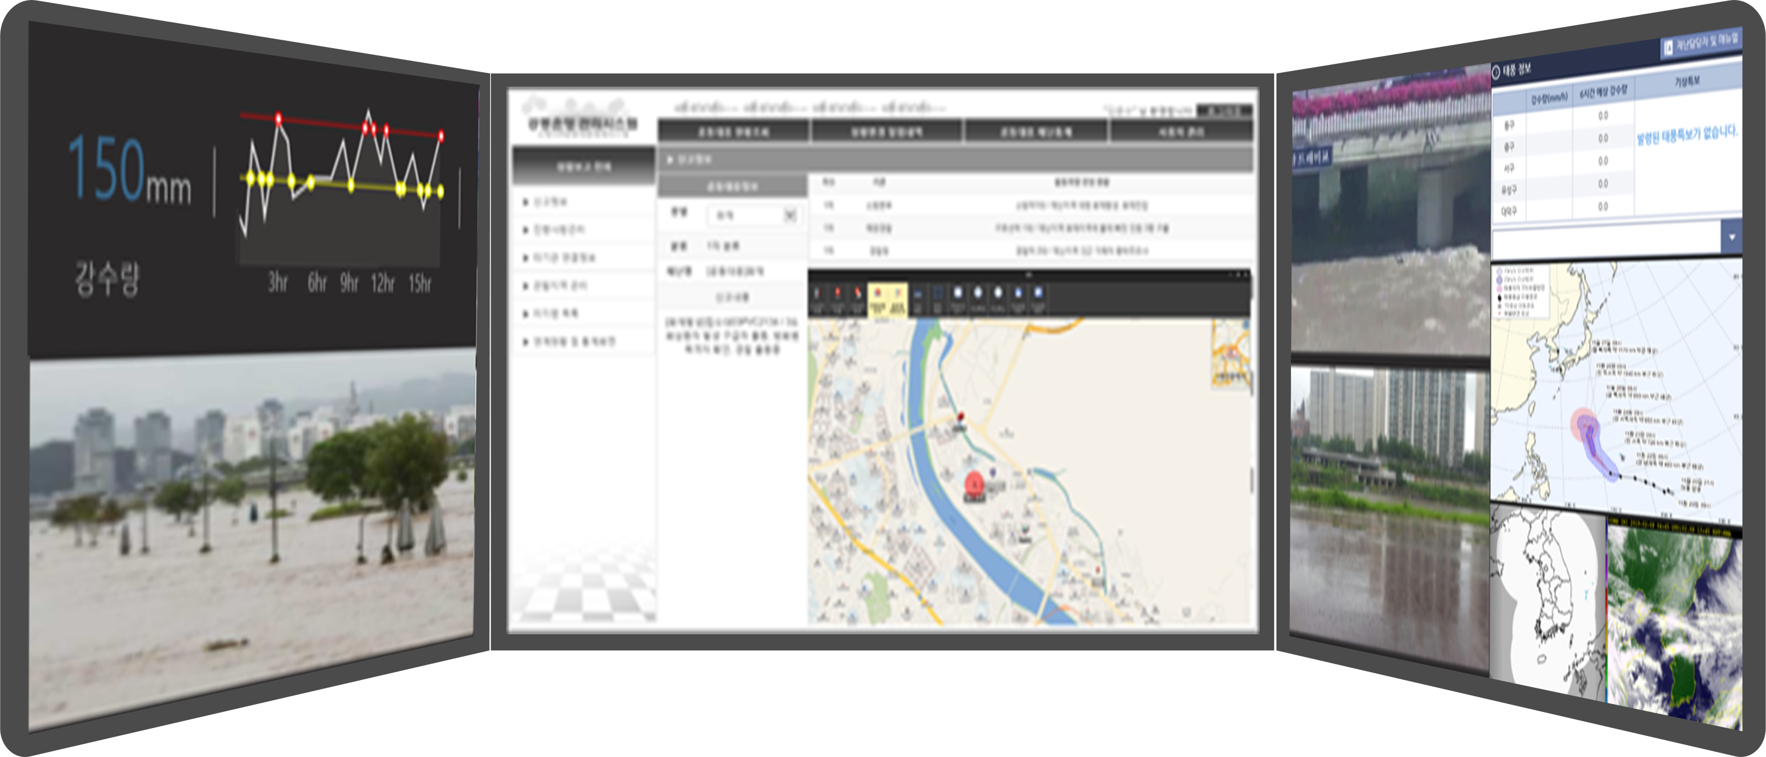
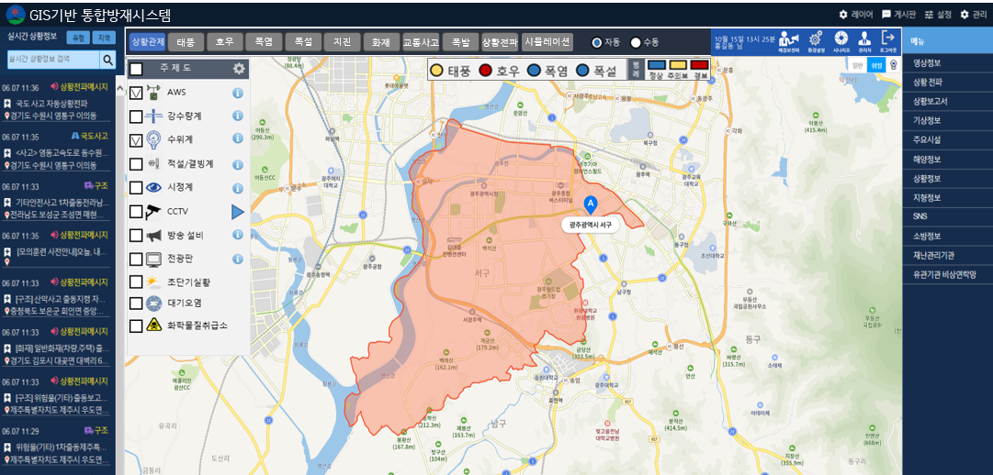
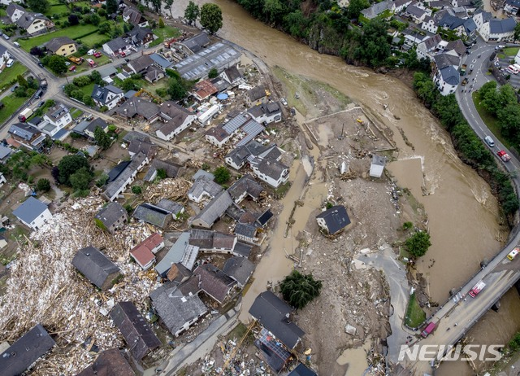
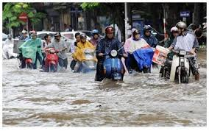


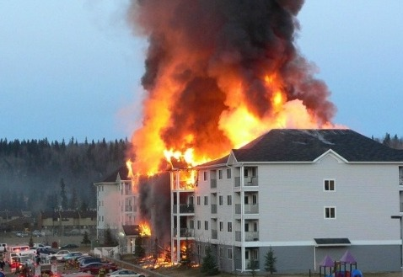
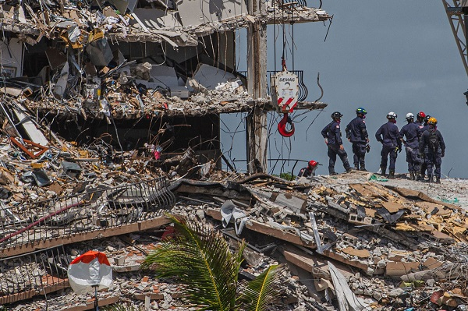
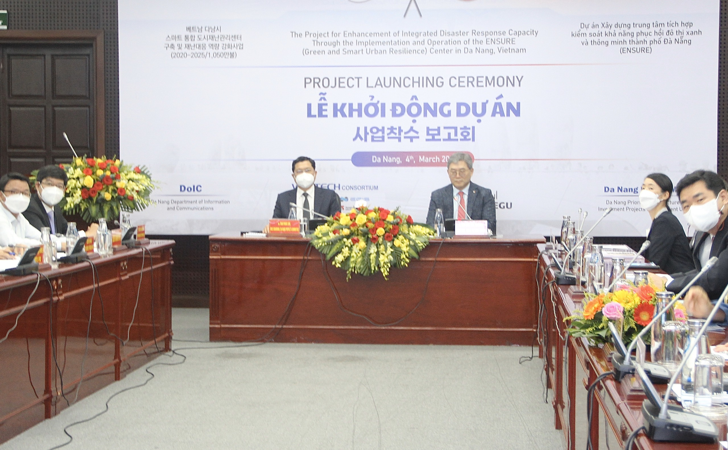

















XÚC TIẾN ĐẦU TƯ
Dự án Trung tâm tích hợp kiểm soát khả năng phục hồi đô thị xanh và thông minh - Hợp phần quản lý phòng chống thiên tai thông minh, nguồn viện trợ không hoàn lại của Hàn Quốc (10,5 triệu USD)
Da Nang ENSURE Center
ENSURE Center
Wall Screen
Disaster Site
Emergencu Call ( 1102 / 112 )
Emergencuy
Call
Real-time Emergency Call Receiving / Response Status
Dispatched Resource Location Display
On-Field Disaster Spot Display
Disaster CCTV Video
Disaster Situation Ifno. Dissemination
Diaster Damage Prediction Display
Integrated Emergency Call Mgmt. System
Integrated Urban Disaster Mgmt. System
Prompt Emergency Identification
and Effective Joint Response
Integrated Urban Disaster Situation
Monitoring / Dissemination / Management
Caller
Emergency Call
Location Info.
Request
Location Tracking
Operation Mgmt.
Damage Simulation
Integrated Spatial Info. Mgmt.
Location Info. Query
Disaster Information
Linking / Building
Task Info./ Update History
Emergency Call Receiving
Location Info.
Receiving
Program Mgmt.
Simulation Configure/Conduct
2D Spatial Data Mgmt.
Emergency Call
Recording & Archiving
Location Info.
Query / Sharing
Statistics Mgmt.
Simulation Result
3D Spatial Data Mgmt.
Emergency Call
Situation Analysis
Info. Query History
On-Field Video
On-Field Dispatch
Call
Transfer
Emergency Registraation
& Progress Update
Location Info.
Sharing
Typoon·Flood
Damage Preciction
Spiatial Data
Management
Dispatch
Command
Emergency Mgmt.
Joint Response
Mobile Video
Emergency Call Handling
Request
Request
CCTV Video
Fire
Police
Medical Service
Dispatch Command
Request Handling
Geographic Info.
Disaster Info.
Visulization
Status Report
Status Dissemination
Call Transfer Status
Joint Response Mgmt.
Command Order
Mobile
Data
Terminal
Emergency Situation Share
Accept
Joint Response Statistics
Location Tracking
Map Control
Disaster Monitoring
Info. Dissemination
Situation Report
Police
(113)
Fire
(114)
Medicall
(115)
Caller / Disaster Location
Caller Location
CCTV Link & Visualization
Message Mgmt.
Call
Receiving
Situation
Analysis
Call
Transfer
Joint
Response
Situation
Close
Real-time
Disaaster
Data Sharing
Real-time Diaster Info. Display
Situation Information
Dissemination
Measurement Data
Video Stream
Emergency
Situation Progress
Field Video
Other Agency Info.
Damage
Prediction
Disaster Info.
Video Info.
Related Agency / Citizen
Urban Disaster Data Sharing Platform
Traffic CCTV Center
Forest Fire
Monitoring Center
CCTV
Service
Platform
Integrated
Spatial Info. Mgmt.
Data
Distribution System
API Utilization
Disaster Data Collection/Building & Sharing
Weather
Forecasting Center
Flood
Monitoring Center
Emergency
Call Info.
Vehicle Information
Common
Operation Data
Building
Diaster Info.
Traffic
Monitoring Center
Army
Sensor
Situation Info.
Dissmination
Integrated
Map Service
Platform
Operation System
Web System
Medical Center
Port
Subject Map
Base Map
CCTV Info.
Corporation
Citizens

Slide 19
Các chủ trương, chính sách được ban hành kịp thời, nhất quán
BÀI HỌC KINH NGHIỆM: 04 YẾU TỐ QUYẾT ĐỊNH
LÃNH ĐẠO
LIÊN KẾT
NGUỒN LỰC
LÂU DÀI
Sự đồng thuận, phối hợp của các cơ quan, cán bộ công chức, người dân
Tầm nhìn dài hạn, lộ trình cụ thể
Nguồn ngân sách và huy động nguồn lực doanh nghiệp trong nước và quốc tế

Slide 20
VƯỚNG MẮC VÀ ĐỀ XUẤT
Các văn bản pháp luật đã ban hành trước đây chưa có quy định áp dụng công nghệ số trở thành rào cản, điểm nghẽn trong triển khai chuyển đổi số
Các sản phẩm công nghệ số xu hướng là tích hợp với đa chức năng, trong khi đó chức năng quản lý nhà nước được phân công bởi nhiều cơ quan, trở thành rào cản khi lựa chọn đơn vị quản lý các sản phẩm công nghệ số
1
Kính đề nghị Bộ TT&TT chủ trì, phối hợp với Bộ KH&CN và các bộ, ngành liên quan sớm xây dựng, trình Thủ tướng Chính phủ ban hành Khung chính sách thử nghiệm có kiểm soát (Sandbox) (như chủ trương tại Nghị quyết số 52-NQ/TW) để thúc đẩy phát triển các sản phẩm, dịch vụ, mô hình mới ứng dụng công nghệ số (ví dụ các công nghệ mới như Blockchain,...); phát triển kinh tế số

Slide 21
VƯỚNG MẮC VÀ ĐỀ XUẤT
Nhà đầu tư Khu CNTT, CVPM vẫn chưa được hưởng các chính sách ưu đãi về thuế, tiền sử dụng đất,.. theo Nghị định số 154/2013/NĐ-CP ngày 08/11/2013 của Chính phủ do vướng mắc đến các quy định của Luật Đất đai, Thuế,...
Việc đầu tư xây dựng Khu CNTT, CVPM từ ngân sách nhà nước cũng vướng mắc do quy định của Luật Quản lý tài sản công
2
Kính đề nghị Bộ TT&TT chủ trì, phối hợp với các bộ, ngành liên quan tham mưu điều chỉnh Nghị định số 154/2013/NĐ-CP và đề xuất điều chỉnh các luật liên quan như đất đai, thuế, đầu tư công, quản lý tài sản công,... để phát triển các khu CNTT, CVPM phục vụ các doanh nghiệp công nghệ
Chính phủ đã ban hành Nghị định số 47/2020/NĐ-CP ngày 09/4/2020 tuy nhiên chỉ mới đề cập một số quy định, nguyên tắc chung về dữ liệu mở; chưa có quy định, hướng dẫn chi tiết về xác định dữ liệu mở, mức độ mở của dữ liệu, chưa có quy định về tài chính, phí, lệ phí đối với hoạt động khai thác, sử dụng dữ liệu mở, dịch vụ dữ liệu của các cơ quan nhà nước
3
Kính đề nghị Bộ TT&TT nghiên cứu, ban hành các hướng dẫn về mức độ mở của dữ liệu, các chính sách về tài chính, phí, lệ phí đối với hoạt động khai thác, sử dụng dữ liệu mở, dịch vụ dữ liệu của các cơ quan nhà nước, tạo nguồn thu hợp pháp để duy trì, phát triển dữ liệu; thúc đẩy phát triển kinh tế số

Slide 22

TRÂN TRỌNG CẢM ƠN
Phan Tấn Luận
Giám đốc Trung tâm Công nghệ thông tin và Truyền thông TP Đà Nẵng

